Slide 1
Pirömer Mahallesi
90561 Sokak No1/A
Ereğli/Konya
KARAR VERME BECERİSİ
(ÖĞRENCİLERE YÖNELİK)
dumlupinarortaokuluu
0332 713 11 78
http://ereglidumlupinar.meb.k12.tr

Slide 2
KARAR VERME BECERİSİ
Karar kelimesi sözlüklerde “bir iş veya sorun hakkında düşünülerek verilen kesin yargı” olarak tanımlanmaktadır.
Bu tanımdaki dikkat çekici nokta kararın bir “düşünme” süresi sonunda oluşmasıdır. Bir başka deyişle “düşünülmeden” hareket etme ya da konuşma karar almak değil, bir anlamda ezberlenmiş, otomatik tepkilerdir.

Slide 3
KARAR VERME BECERİSİ
Birey doğumundan ölümüne kadar geçen süre içinde sürekli olarak karar vermesini gerektiren problem durumlarıyla karşılaşmaktadır.
Bazı insanlar günlük yaşamında karar vermeyi gerektiren bir durumla karşılaştığında kolayca karar veremez. Ne yiyeceğini, ne giyeceğini, nereye gideceğini saatlerce (bazen de günlerce) düşünür. Bu kişilerin bir kısmında da verdiği kararın doğru olup olmadığı konusunun kafalarını sürekli meşgul ettiği görülür. Kararsızlık, hem kararsızlık yaşayan kişi için hem kararsız kişinin kararsızlığından etkilenen kişiler için çok yıpratıcı bir süreçtir.

Slide 4
KARAR VERME BECERİSİ
Her hangi bir konuda karar vermek göründüğü kadar basit bir süreç değildir.
Karar vermek;
- Ne istediğini bilmeyi,
- Kendini tanımayı,
- İç isteklerini, gereksinimlerini, zorunluluklarını bilmeyi,
- Dış koşulları değerlendirmeyi,
- Sonuçları öngörebilmeyi gerektirir.
Bu süreçlerden her hangi birisinde yaşanan bir aksama kararsız kalma sonucu yaratır.

Slide 5
KARAR VERME BECERİSİ
Bir kişinin kararsızlık yaşayıp yaşamayacağını etkileyen en önemli etmen onun kişilik yapısıdır. Fakat kararsızlığın ortaya çıkma nedeni kişilik yapıları arasında büyük farklılıklar göstermektedir.

Slide 6
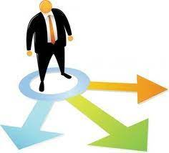
KARAR VERME BECERİSİ
Kararsızlığı etkileyen konular arasında
- Özgüven eksikliği,
- Seçenekler arasından seçim yapamama,
- Neyin, hangisinin önemli olduğuna karar verememe,
- Ayrıntıya takılıp kalma,
- Kararı karşıdakinin vermesini bekleme,
- Karşıdakinin kıramama,
- ‘Hayır’ diyememe,
- Bilgi sahibi olmadığı bir konuyla karşı karşıya olma,
- Karşıdakinin baskın tutumu,
- Her türlü kararın olumsuz sonuçlar içermesi sayılabilir.

Slide 7
KARAR VERME BECERİSİ
ÖZGÜVEN
Karar vermek, öncelikle özgüven gerektirir. Özgüveni yüksek kişiler daha kolay karar verirler. Sağlıklı bir özgüvene sahip kişiler yeterince bilgi sahibi olmadıkları durumlarda konuyu başkasına danışmaktan hiçbir rahatsızlık duymazlar. Sağlıksız ya da şişirilmiş bir özgüvene sahip kişiler çoğu zaman çok kolay karar verirler. Bilgi sahibi olmadıkları bir konuda bile araştırmaya ya da bilgi edinmeye gerek duymadan kolayca bir karara varabilir, başkalarından görüş alma gereksinimi duymazlar. Aldıkları kararın en doğru karar olduğunu düşünürler. Kendilerinin en doğruyu bildiklerine inandıkları için vardıkları kararın doğruluğunun tartışılmasına katlanamazlar

Slide 8
KARAR VERME BECERİSİ
ÇEKİNGENLİK/UTANGAÇLIK
Çekingen ve utangaç kişilerin kararsız kalmalarının en önemli nedeni verdikleri karar nedeniyle başkalarının gözünde değerinin düşeceği endişesidir. Verdiği kararın beğenilmeyebileceğini, eleştirilebileceğini, yanlış anlaşılabileceğini ve tepki görebileceklerini düşünerek endişelenirler. Çekingen kişiler için diğer bir önemli sorun da verdiği kararı nasıl açıklayacağı ve uygulayacağıdır. Özellikle başkalarını etkileyecek bir durum söz konusu olduğunda çekingen kişiler karar vermede daha çok zorlanmaktadırlar.

Slide 9
KARAR VERME BECERİSİ
MÜKEMMELLİYETÇİLİK
Kararsızlık yaşanmasına neden olan en önemli etmenlerden birisi de sonu olamayan mükemmeliyetçiliktir. Böyle bir mükemmeliyetçilikte kişi ne yaparsa yapsın, ne kadar uğraşırsa uğraşsın mükemmele ulaşamadığını düşünür. Her yaptığında ve her yapılanda eksik bir şeyler bulur. Ayrıntılarla uğraşmaktan, ayrıntılara takılıp kalmaktan belli bir sonuca varamaz. En iyiyi, en güzeli, en mükemmeli yapmaya çalışırken karar veremezler.

Slide 10
KARAR VERME BECERİSİ
HATA YAPMA KORKUSU
Karar vermek bir yanıyla seçim yapmadır. Yerine göre de bir risk almadır. Yaptığı seçimin hata olabileceğini düşünmek birçok insanı kararsız bırakır. Hata yapma korkusu yaşayanlar hata yaparsa kendisinin kaybedebileceklerini ya da diğer insanların olası tepkilerini düşünür ve bunları abartırlar.

Slide 11
KARAR VERME BECERİSİ
KARŞISINDAKİNİN SEVGİSİNİ KAYBETME KORKUSU
Karşısındaki insanın sevgi ve ilgisini kaybetmemek uğraşısında olan insanlar bir yandan kendi isteklerini, bir yandan karşıdakinin isteklerini düşünürken kararsız kalabilirler. Kendi isteklerini yapmaya çalışırlarsa muhtaç olduğunu düşündüğü sevgiden mahrum kalacaklarını düşünürler. Çoğu zaman hiçbir istekleri, gereksinimleri yokmuş gibi davranır; karar vermeyi ya karşı tarafa bırakır ya da onun istek ve gereksinimlerine göre hareket ederler.

Slide 12
KARAR VERME BECERİSİ
BAĞIMLILIK
Kendi başına karar veremeyen ve kendi adına başkasının karar vermesini bekleyen bağımlı kişilik yapısına sahip kişiler, her konuda kendi adına başkasının karar vermesini isterler. Onların bu beklentileri dışarıdan kararsızlık gibi görünebilir.

Slide 13
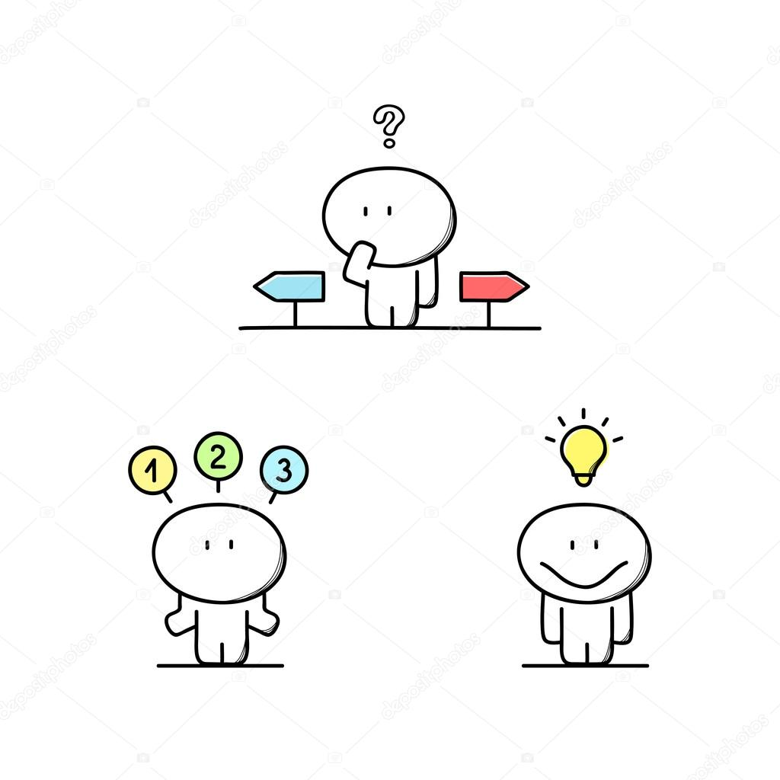
KARAR VERME BECERİSİ
Kararlarınızı alırken duygularınızı küçümsemeyin. Örneğin, öfke altında aldığınız kararlar daha bencil, daha aceleci ve daha risklidir.
Karar almak/vermek becerisi bir yanıyla seçim yapmayı bir yanıyla da sorumluluk almayı içermektedir. Seçimdir çünkü kişi karar veriyorsa en az iki şeyden birini seçiyordur. Sorumluluktur çünkü kişi aldığı kararın ya da alınmasında ortak olduğu kararın sonuçlarıyla yüzleşmek durumundadır.

Slide 14
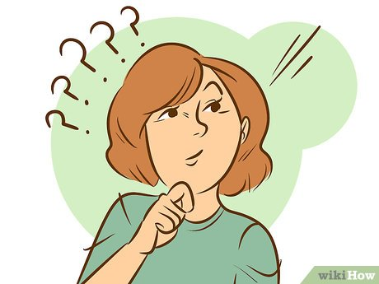
KARAR VERME BECERİSİ
Gençler için en büyük zorluklardan birisi gelişim dönemlerinin bir sonucu olarak herhangi bir durumda karar vermek, seçim yapmaktır. Dünyayla ve hayatla ilgili deneyimleri kısıtlı olduğu için alacakları veya aldıkları kararlar onları kaygılandırır. Zaman zaman tüm kararları kendi başlarına vermek isterler fakat bedellerini ödeme konusunda cimri davranabilirler. Zaman zaman ise -başarısız karar verme deneyimlerinin- de etkisiyle birebir kendileriyle ilgili konularda bile karar verme sorumluluğunu almaktan kaçarlar.

Slide 15
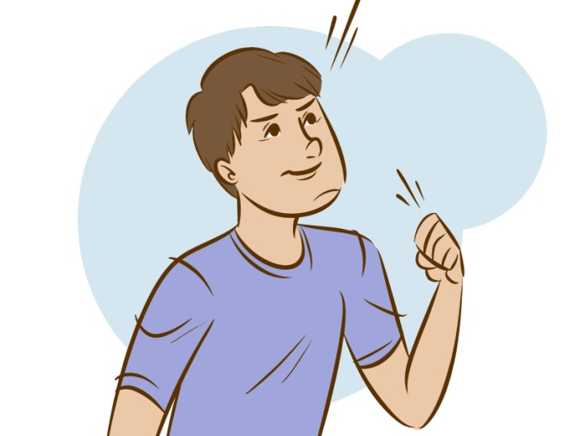
KARAR VERME BECERİSİ
‘’Bulunduğunuz ortamda (aile, okul, arkadaş çevresi) sizinle ilgili ve sizi etkileyen kararlarda ne kadar sorumluluk aldığınızı?” kendinize sorup etkinizi yetersiz buluyorsanız kararlarda daha fazla etki sahibi olmayı deneyebilirsiniz.
Hayatta pek çok seçenekle karşı karşıya kalıp farkında olarak veya olmayarak pek çok kez karar vermek zorunda kalabilirsiniz.Verdiğiniz kararlar hayatınızın akışını olumlu veya olumsuz yönde de etkileyebilir. Karar verirken “ya o, ya da bu” şeklinde düşünmek yerine karar vermede sırasıyla yapılması gerekenleri uygulamak daha uygun olabilir.

Slide 16
KARAR VERME BECERİSİ
BİLGİ TOPLAYIN
Sağlıklı karar verebilmek için en önemli koşullardan birisi, verilecek kararla ilgili mümkün olduğunca çok bilgi toplamaktır. Bu bilgiler kitaplardan, çeşitli kişilerle yapılacak görüşmelerden, gözlemlerden ya da başka yollardan edinilebilir.
SEÇENEKLERİ VE BU SEÇENEKLERİN HER BİRİNİN AVANTAJ VE DEZAVANTAJLARINI BELİRLEYİN
Eldeki bilgilerden yola çıkılarak seçeneklerin yani kararların neler olabileceği üzerinde düşünülerek tüm seçenekler belirlenmelidir. Her bir seçeneğin üzerinde tekrar düşünerek kararın olumlu ve olumsuz sonuçları değerlendirilmelidir.
KARARDAN BEKLEDİĞİNİZ SONUCU BELİRLEYİN
Kararlar bir amaca ulaşmak için verilir. Amaçlar ayrıntılı bir şekilde belirlenmelidir.
VERİLECEK KARARI TANIMLAYIN
Karar vermede birinci adım, verilecek kararın ne olduğunu açıkça tanımlamaktır.
KARAR VERME SÜRECİ
KARAR VERİN
Eldeki bilgilerden yola çıkarak karar verilmelidir.

Slide 17
KARAR VERME BECERİSİ
Günlük yaşamda bazen başkalarının etkisinde kalınarak kimi zaman yanlış kararlar verilebilir. Ancak böyle durumlarda seçme hakkımızı kullanarak dış baskıdan kurtulmak mümkündür. Grup baskısından kurtulmak için;
- Bu kişi neden bu kadar ısrar ediyor?
- Onun istekleri ile benim isteklerim ne kadar uyuşuyor?
- Söyledikleri ne kadar doğru? Sorularına yanıt aranmalıdır.
Verdiğimiz kararların sorumlulukları bize ait olacağı için etki altında kalmadan karar vermeyi öğrenmemiz gerekir. Karar verirken inançlarımız, değer yargılarımız, temel gereksinimlerimiz, akıllı kararlar verebilmemiz için bilgilerin toplanmasında eleştirel düşünme ve risk alma etkili olacaktır.

Slide 18
KARAR VERME BECERİSİ
SONUÇ OLARAK
-Karar vermeyi gerektiren durumlarda en az iki seçenek vardır.Seçenekler hakkında yeterli bilgiye ihtiyacımız vardır.
-Her bir seçeneğin olumlu ve olumsuz yönleri iyice düşünülmelidir.
-Her bir seçenek istekleri karşılama olasılığı açısından değerlendirilmelidir.
-Seçimlerin taşıdığı riskler ve olası sonuçlar iyi değerlendirilmelidir.
-Karar veremeden önce başkalarının fikri alınabilir, seçenekler onlarla tartışılabilir. Bu belki bizim düşünemediğimiz/ göremediğimiz yönleri görmemize yardımcı olabilir.
-Ancak bize ilişkin her kararda sorumluluk bizimdir, bu nedenle son karar bize ait olmalıdır.Daha iyi kararlar verebilmek için bu uygulamayı sık sık yapmalıyız

Slide 19
KARAR VERME BECERİSİ
Zamanın birinde bir köyde yaşlı bir adam varmış. Çok fakir. Ama kral bile onu kıskanırmış. Öyle dillere destan bir atı varmış ki. Kral at için ihtiyara neredeyse hazinesinin tamamını teklif etmiş ama adam satmaya yanaşmamış. "Bu at bir at değil benim için...Bir dost...İnsan dostunu satar mı? " dermiş hep. Bir sabah kalkmışlar ki, at yok... Köylü ihtiyarın başına toplanmış .."Seni ihtiyar bunak..Bu atı sana bırakmayacakları, çalacakları belliydi.

Slide 20
KARAR VERME BECERİSİ
Krala satsaydın, ömrünün sonuna kadar beyler gibi yaşardın. Şimdi ne paran var, ne de atın" demişler...İhtiyar "Karar vermek için acele etmeyin" demiş..."Sadece -At kayıp- deyin... Çünkü gerçek bu ... Ondan ötesi sizin yorumunuz ve verdiğiniz karar. Atımın kaybolması, bir talihsizlik mi, yoksa bir şans mı, bunu henüz bilmiyoruz. Çünkü bu olay henüz bir başlangıç. Arkasının nasıl geleceğini kimse bilemez. "Köylüler ihtiyar bunağa kahkahalarla gülmüşler.. Ama aradan on beş gün geçmeden at bir gece ansızın dönmüş. Meğer çalınmamış, dağlara gitmiş kendi kendine. Dönerken de, vadideki 12 vahşi atı peşine takıp getirmiş. Köylüler ihtiyar adamın etrafına toplanıp özür dilemişler. "Babalık" demişler ..."sen haklı çıktın. Atının kaybolması bir talihsizlik değil adeta devlet kuşu oldu senin için. Şimdi bir at sürün var."

Slide 21
KARAR VERME BECERİSİ
"Karar vermek için yine acele ediyorsunuz " demiş ihtiyar. Sadece atın geri döndüğünü söyleyin. Bilinen gerçek sadece bu. Ondan ötesinin ne getireceğini henüz bilmiyoruz. Bu daha başlangıç. Birinci cümlenin birinci kelimesini okur okumaz kitap hakkında nasıl fikir yürütebilirsiniz? " Köylüler bu defa ihtiyarla dalga geçmişler ama içlerinden "Bu herif sahiden gerzek" diye geçirmişler. Bir hafta geçmeden atları terbiye etmeye çalışan ihtiyarın tek oğlu attan düşmüş ve ayağını kırmış. Evin geçimini temin eden oğul şimdi uzun zaman yatakta kalacakmış. Köylüler yine gelmişler ihtiyara ... "Bir kez daha haklı çıktın" demişler. "Bu atlar yüzünden tek oğlun bacağını uzun süre kullanamayacak. Oysa sana bakacak başkası da yok .Şimdi eskisinden daha fakir, daha zavallı olacaksın" demişler.

Slide 22
KARAR VERME BECERİSİ
İhtiyar "Siz erken karar verme hastalığına tutulmuşsunuz" diye cevap vermiş. "O kadar acele etmeyin. Oğlum bacağını kırdı. Gerçek bu. Ötesi sizin verdiğiniz karar ama acaba ne kadar doğru? Hayat böyle küçük parçalar halinde gelir ve ondan sonra neler olacağı size asla bildirilmez. .."Birkaç hafta sonra, düşmanlar büyük bir ordu ile saldırmış. Kral son bir ümitle eli silah tutan bütün gençleri askere çağırmış. Köye gelen görevliler, ihtiyarın kırık bacaklı oğlu dışında bütün gençleri askere çağırmış.... Köyü matem sarmış. Çünkü savaşın kazanılmasına imkan yokmuş. Giden gençlerin ya öleceğini ya da esir düşüp köle diye satılacağını herkes biliyormuş.

Slide 23
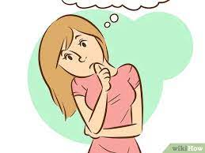
KARAR VERME BECERİSİ
Köylüler yine ihtiyara gelmişler "Yine haklı olduğun kanıtlandı" demişler. "Oğlunun bacağı kırık, ama hiç değilse yanında. Oysa bizimkiler belki asla köye dönemeyecekler. Oğlunun bacağının kırılması talihsizlik değil şansmış meğer..." "Siz erken karar vermeye devam edin" demiş İhtiyar. "Oysa ne olacağını kimseler bilemez. Bilinen bir tek gerçek var. Benim oğlum yanımda, sizinkiler askerde ...Ama bunların hangisi talih, sadece Allah bilir."
Acele karar vermeyin .O zaman sizin de herkesten farkınız kalmaz. Hayatın küçük bir parçasına bakıp tamamı hakkında karar vermekten kaçının.

Slide 24
KARAR VERME BECERİSİ
Bir zamanlar, her şeyden sürekli şikayet eden; her gün hayatının ne kadar berbat olduğundan yakınan bir kız vardı.Hayat, ona göre, çok kötüydü ve sürekli savaşmaktan, mücadele etmekten yorulmuştu. Bir problemi çözer çözmez, bir yenisi çıkıyordu karşısına. Genç kızın bu yakınmaları karşısında, mesleği aşçılık olan babası ona bir hayat dersi vermeye niyetlendi.Bir gün onu mutfağa götürdü.

Slide 25
KARAR VERME BECERİSİ
Üç ayrı cezveyi suyla doldurdu ve ateşin üzerine koydu. Cezvelerdeki sular kaynamaya başlayınca, bir cezveye bir patates, diğerine bir yumurta, sonuncusuna da kahve çekirdeklerini koydu.Daha sonra kızına tek kelime etmeden, beklemeye başladı. Kızı da hiçbir şey anlamadığı bu faaliyeti seyrediyor ve sonunda karşılaşacağı şeyi görmeyi bekliyordu. Ama o kadar sabırsızdı ki, sızlanmaya ve daha ne kadar bekleyeceklerini sormaya başladı. Babası onun bu ısrarlı sorularına cevap vermedi.

Slide 26
KARAR VERME BECERİSİ
Yirmi dakika sonra adam, cezvelerin altındaki ateşi kapattı.Birinci cezveden patatesi çıkardı ve bir tabağa koydu.İkincisinden yumurtayı çıkardı, onu da bir tabağa koydu.Daha sonra son cezvedeki kahveyi bir fincana boşalttı.Kızına dönerek sordu:
– “Ne görüyorsun” ?
- “Patates, yumurta ve kahve”, diye alaylı bir cevap verdi kızı.
-“Daha yakından bak bir de” dedi baba, “patatese dokun.”
Kız denileni yaptı ve patatesin yumuşamış olduğunu söyledi.
- “Aynı şekilde, yumurtayı da incele.”
Kız, kabuğunu soyduğu yumurtanın katılaştığını gördü.
En sonunda, kızının kahveden bir yudum almasını söyledi. Söylenileni yapan kızın yüzüne, kahvenin nefis tadıyla bir gülümseme yayıldı.

Slide 27
KARAR VERME BECERİSİ
– “Bütün bunlar ne anlama geliyor baba ?”Babası patatesin de, yumurtanın da, kahve çekirdeklerinin de aynı sıkıntıyı yaşadıklarını, yani kaynar suyun içinde kaldıklarını anlattı. Ama her biri bu sıkıntı karşısında farklı farklı tepkiler vermişlerdi.
Patates daha önce sert, güçlü ve tavizsiz görünürken, kaynar suyun içine girince yumuşamış ve güçten düşmüştü. Yumurta ise çok kırılgandı; dışındaki ince kabuğun içindeki sıvıyı koruyordu. Ama kaynar suda kalınca, yumurtanın içi sertleşmiş katılaşmıştı. Ancak, kahve çekirdekleri bambaşkaydı. Kaynar suyun içinde kalınca, kendileri değiştiği gibi suyu da değiştirmişlerdi ve ortaya tamamen yeni bir şey çıkmıştı.
“Bir sıkıntı kapını çaldığında nasıl tepki vereceksin ?Patates gibi yumuşayıp ezilecek misin? Yumurta gibi, kalbini mi katılaştıracaksın ? Yoksa, kahve çekirdekleri gibi, başına gelen her olayın duygularını olgunlaştırmasına ve hayatına ayrı bir tat katmasına izin mi vereceksin ?"

Slide 28
KARAR VERME BECERİSİ
– “Bütün bunlar ne anlama geliyor baba ?”Babası patatesin de, yumurtanın da, kahve çekirdeklerinin de aynı sıkıntıyı yaşadıklarını, yani kaynar suyun içinde kaldıklarını anlattı. Ama her biri bu sıkıntı karşısında farklı farklı tepkiler vermişlerdi.
Patates daha önce sert, güçlü ve tavizsiz görünürken, kaynar suyun içine girince yumuşamış ve güçten düşmüştü. Yumurta ise çok kırılgandı; dışındaki ince kabuğun içindeki sıvıyı koruyordu. Ama kaynar suda kalınca, yumurtanın içi sertleşmiş katılaşmıştı. Ancak, kahve çekirdekleri bambaşkaydı. Kaynar suyun içinde kalınca, kendileri değiştiği gibi suyu da değiştirmişlerdi ve ortaya tamamen yeni bir şey çıkmıştı.
“Bir sıkıntı kapını çaldığında nasıl tepki vereceksin ?Patates gibi yumuşayıp ezilecek misin? Yumurta gibi, kalbini mi katılaştıracaksın ? Yoksa, kahve çekirdekleri gibi, başına gelen her olayın duygularını olgunlaştırmasına ve hayatına ayrı bir tat katmasına izin mi vereceksin ?"

